Slide 1














КОРПОРАТИВНАЯ КУЛЬТУРА ПРИ НАЙМЕ И АДАПТАЦИИ

Slide 2
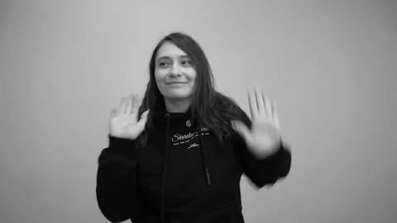
ДАРЬЯ СТРЕКОЗОВА
Веду проекты по бенефитам для сотрудников
Веду Обучение по Набору
5 лет работаю в компании
@dariastrekozova @hrstrekozova

Slide 3





ЧТО ТАКОЕ

Slide 4

7 городов присутствия
67 кофеен
1 офис: Омск
2 кухни: Омск и Новосибирск
2 обжарки: Омск и Москва
1 сироповарня: Омск
1050 сотрудников
640 бариста
57 поваров
112 мастеров чистоты
12 техников
67 лидеров и 7 лидеров городов
100+ разнообразных позиций в офисе

Slide 5
Команда
Общие ценности

Slide 6



КАК ВСТРОИТЬ ЦЕННОСТИ В КАЖДЫЙ ЭТАП КОММУНИКАЦИИ

Slide 7



А зачем?...

Slide 8

Больше ясности о нас = выше шанс пройти отбор

Slide 9

АНАЛИТИКА ПО ИСТОЧНИКАМ

Slide 10



КАК Я МОГУ СДЕЛАТЬ КАЖДЫЙ КОНТАКТ НАПОЛНЕННЫМ КУЛЬТУРОЙ?

Slide 11


КАЖДЫЙ КОНТАКТ – ОТРАЖАЕТ НАС
Обучение каждого интервьюера и поиск именно того самого обучения
Калибровки интервьюеров
Калибровки в кофейне c бариста в моменте

Slide 12


КАК ВЫСТРОЕНЫ ЭТАПЫ МЕЖДУ ОТКЛИКОМ И ОБУЧЕНИЕМ?

Slide 13


ЭТАПЫ ОТБОРА
Отклик на сайте
Рекрутер
3 этапа интервью
Завтрак с управляющим
Пробная
Обучение

Slide 14


ПОЧЕМУ КУЛЬТУРА МОЖЕТ РАЗМЫВАТЬСЯ ПРИ МАСШТАБИРОВНИИ?

Slide 15
Много открытий = объёмные наборы
Много повышений
Потеря информации
Страхи из-за нового лидерского состава

Slide 16

КАК ЭТО РЕШАТЬ?

Slide 17




Обратная связь
Обучение
Внутренние коммуникации
1-1
Ежемесячный eNPS
Блоки наставничества, административной работы
Обучение нон-стоп
Больше прозрачности
Упрощение и систематизация

Slide 18


ПОЧЕМУ КОРПОРАТИВНАЯ КУЛЬТУРА РАБОТАЕТ ТОЛЬКО КОГДА КОМПАНИЯ ДЕЛАЕТ ТО, ЧТО ОБЕЩАЕТ

Slide 19

Культура = отношение между компанией и сотрудниками
Культура = то, что создают сотрудники для гостей: напитки, десерты
Гости получают резульатыт наших общих трудов
Мы делаем максимум, чтобы у сотрудников было всё для передачи сервиса и продукта гостям

Slide 20

Сотрудник не чувствует корпоративную культуру =
мы не предоставим сервис гостю, который задумывали

Slide 21

ДАРЬЯ СТРЕКОЗОВА
Веду проекты по бенефитам для сотрудников
Веду Обучение по Набору
5 лет работаю в компании
@dariastrekozova @hrstrekozova

